Slide 1

Enquête Insertion Professionnelle
Version 2024
Données recueillies par l’association CGE et compilées par Julien VILLEMEJANE
3 sites

Slide 2
Enquête CGE / Objectifs
Objectif
Enquêtes s’intéressant à la valorisation sur le marché du travail des formations dispensées dans les Grandes Écoles françaises au travers de l’insertion des diplômé·es
Enquête CGE / version 2024
Réalisée au 1er semestre 2022 par 199 Grandes Ecoles membres de la CGE
(dont 139 écoles d’ingénieurs)
IOGS – entre le 1er janvier 2024 et le 2 avril 2024
Résultats publiés en juin 2024 par la CGE / 32e édition
Ensemble d’outils d’enquête sécurisés (SphinxOnline) fourni par la CGE
Formulaire paramétré spécifiquement pour chaque école
Sondage sur les 5 dernières promotions (2019 à 2023)

Slide 3











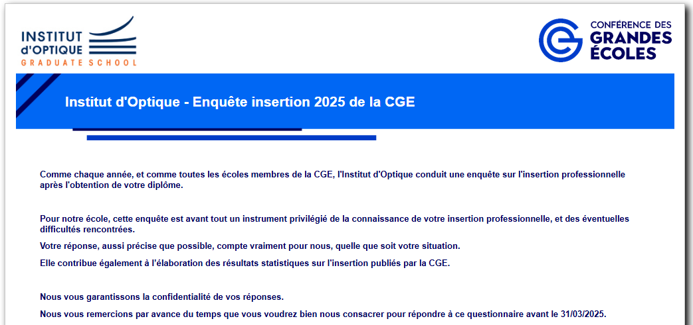


Enquête CGE / Processus
SET UP
COLLECT
PROCESS
DIFFUSE
Q4
Q1
Q2
Q3
~ 140 écoles d’ingénieurs
~ 40.000 diplômé·es
Rapport Annuel
Paramétrage
Liste de diffusion
SphinxOnline
Classement
Données certifiées
5 dernières promos
~ 400 réponses x 200 colonnes
Communication

Slide 4


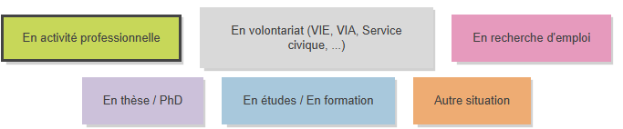




Enquête CGE / Données recueillies
Situation professionnelle
Formation
Satisfaction
Accompagnement professionnel
COLLECT
Contrat / Statut
Taille / Secteur / Service
Enseignements utiles / manquants
Durée de recherche
Salaire brut annuel
Contact
Responsabilités
Vacations
Satisfaction
Taxe Apprentissage
Adéquation Formation

Slide 5
Enquête CGE / Chiffres clefs
Outil pour la diffusion des résultats
Faciliter l’accès aux résultats pour les étudiant·es et jeunes diplômé·es
« Normaliser » les données présentées
PROCESS
~ 400 réponses x 200 colonnes

Slide 6

Enquête CGE / Chiffres clefs
Outil pour la diffusion des résultats
Faciliter l’accès aux résultats pour les étudiant·es et jeunes diplômé·es
« Normaliser » les données présentées
PROCESS
DIFFUSE
lense.institutoptique.fr/insertion
lense.institutoptique.fr/insertion_cfa

Slide 7
Enquête CGE / Chiffres clefs
Situations
32,5 %
Salaire brut annuel
En activité
Moyen
45,0 %
38.240 €
En thèse
Femme
Recherche Emploi
37.314 €
15,0 %
Homme
38.880 €
7,5 %
En étude
DIFFUSE
Taux net d’emploi
68,4 %
IOGS 2023
80 réponses
T = (Act + Vol) / (Act + Vol + Rech)
Lieux des emplois
Etranger
Taux de réponse
12,5 %
68,4 %
Province
42,9 %
Ile de France
57,1 %

Slide 8
Enquête CGE / Comparaison
Situations
>
32,5 %
Salaire brut annuel
En activité
72,7 %
>
Moyen
<
45,0 %
38.520 €
38.240 €
En thèse
6,3 %
<
Femme
Recherche Emploi
37.256 €
37.314 €
8,8 %
<
15,0 %
>
Homme
38.880 €
39.117 €
7,5 %
En étude
6,9 %
~
DIFFUSE
Taux net d’emploi
89,6 %
>
68,4 %
IOGS 2023
80 réponses
T = (Act + Vol) / (Act + Vol + Rech)
Lieux des emplois
<
Etranger
Taux de réponse
9 %
12,5 %
CGE 2023
68,4 %
Province
69,2 %
61,3 %
42,9 %
~ 40.000 réponses
Ile de France
57,1 %
38,7 %

Slide 9
Enquête CGE / Comparaison
Situations
Actif.ves
>
32,5 %
Salaire brut annuel
En activité
72,7 %
>
Moyen
<
45,0 %
38.520 €
38.240 €
En thèse
6,3 %
<
Femme
Recherche Emploi
37.256 €
37.314 €
8,8 %
<
15,0 %
>
Homme
38.880 €
39.117 €
7,5 %
En étude
6,9 %
~
SALAIRES : 2 femmes dans la fonction publique (salaire d’environ 28000 €)
DIFFUSE
<
Moyen
38.520 €
39.305 €
Taux net d’emploi
<<
Femme
68,4 %
37.256 €
40.094 €
IOGS 2023
89,6 %
>
>
Homme
38.880 €
39.117 €
80 réponses
T = (Act + Vol) / (Act + Vol + Rech)
Lieux des emplois
<
Etranger
Taux de réponse
9 %
12,5 %
CGE 2023
68,4 %
Province
69,2 %
61,3 %
42,9 %
~ 40.000 réponses
Ile de France
57,1 %
38,7 %

Slide 10
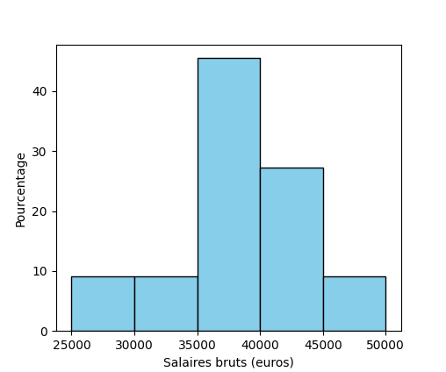
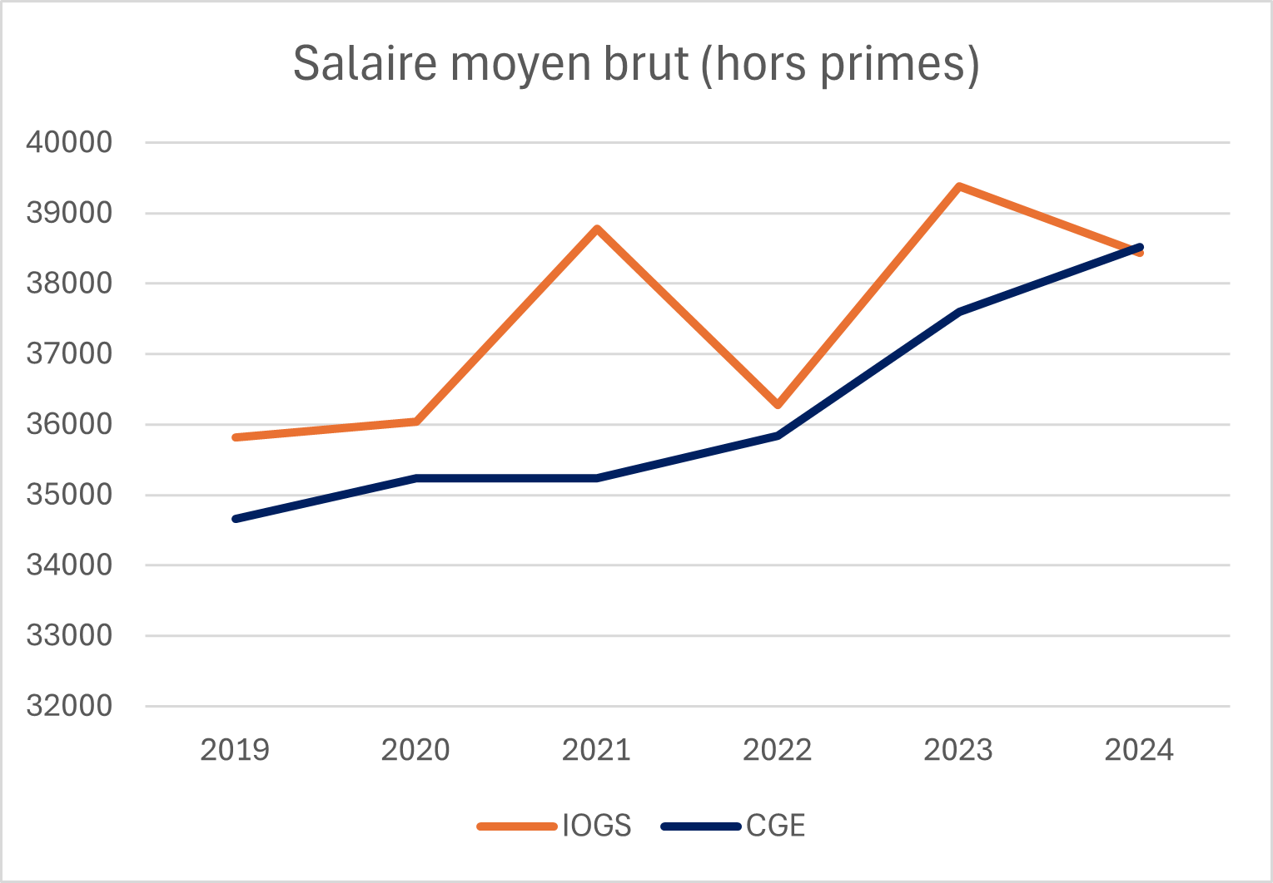
Enquête CGE / Evolution
DIFFUSE
Promo 2023
IOGS 2023
80 réponses
CGE 2023
~ 40.000 réponses

Slide 11
Enquête CGE / Votre participation
SET UP
COLLECT
PROCESS
DIFFUSE
Q4
Q1
Q2
Q3
5 dernières promos
15 minutes
Par an / 5 années
Valider l’enquête
Participer chaque année, c’est :
Augmenter les données collectées
Rendre pertinentes les données servant à l’élaboration des classements de SupOptique
Faciliter la communication de l’école auprès des futures recrues
Classement
Données certifiées
Communication

Slide 12
Enquête CGE / Vie professionnelle
Qui embauche nos jeunes diplômé.es ?
Fizeau
Emka Technologies
Alten
L’Oréal
Exail
STMicro
HGH
CNRS
Invisensing.io
Fosina
En activité professionnelle
Valeo
Phasics
Horiba
Sophia Engineering
Idil Fibres Optiques
Safran E&D
Sopra Steria
Lamba-X Ophtalmics
OW Offshore
Princeton University
Projet Celsius
Voltiris

Slide 13
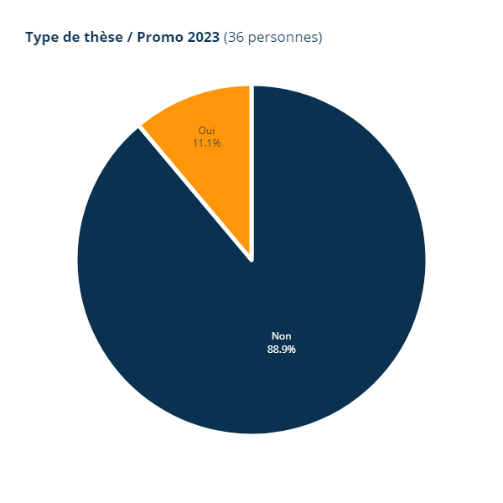
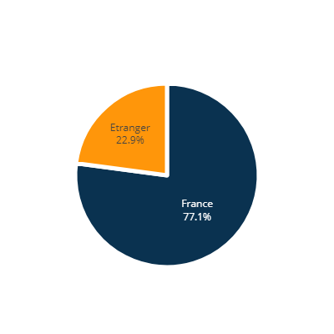
Enquête CGE / Vie professionnelle
En thèse
Quelles thèses ? A quel endroit ?
Pays-Bas
Etats-Unis
Royaume-Uni
Suède
Norvège
Danemark
Suisse
Allemagne
CIFRE
En thèse
Académique

Slide 14
Enquête CGE / Vie professionnelle
Point sur les 12 diplômés sans emploi après 6 mois
Aucun n’a travaillé
Voyage
Offres différentes de son double diplôme
Attente d’une offre spécifique d’un établissement
?
Faible rémunération
Localisation
Refus d’une proposition
Faible rémunération
Démarches administratives
Institut d’Optique / Nos diplomé.e.s
Localisation
Localisation
Faible rémunération
Difficulté de mettre ses compétences en valeur
Manque d’expérience
Formation inadaptée
Aucune prop.

Slide 15
Enquête CGE / Cumul
Petites promotions
Statistiques difficiles à interpréter
Comparaisons entre sites ou entre filières peu pertinentes
Cumul sur plusieurs années
Enquête CGE / Cumul
Comparaison avec résultats nationaux :
hypothèse : nombre quasi constant de répondant.es
Calcul : somme des moyennes / nombre années

Slide 16
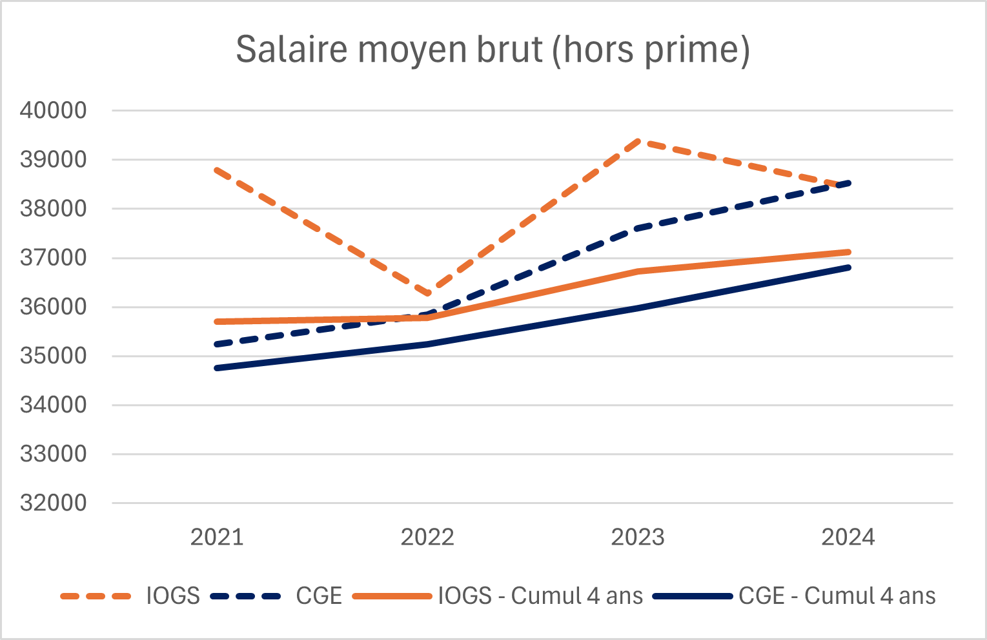
Enquête CGE / Résumé
Evolution des salaires moyens / Cumul
Enquête CGE / Cumul

Slide 17
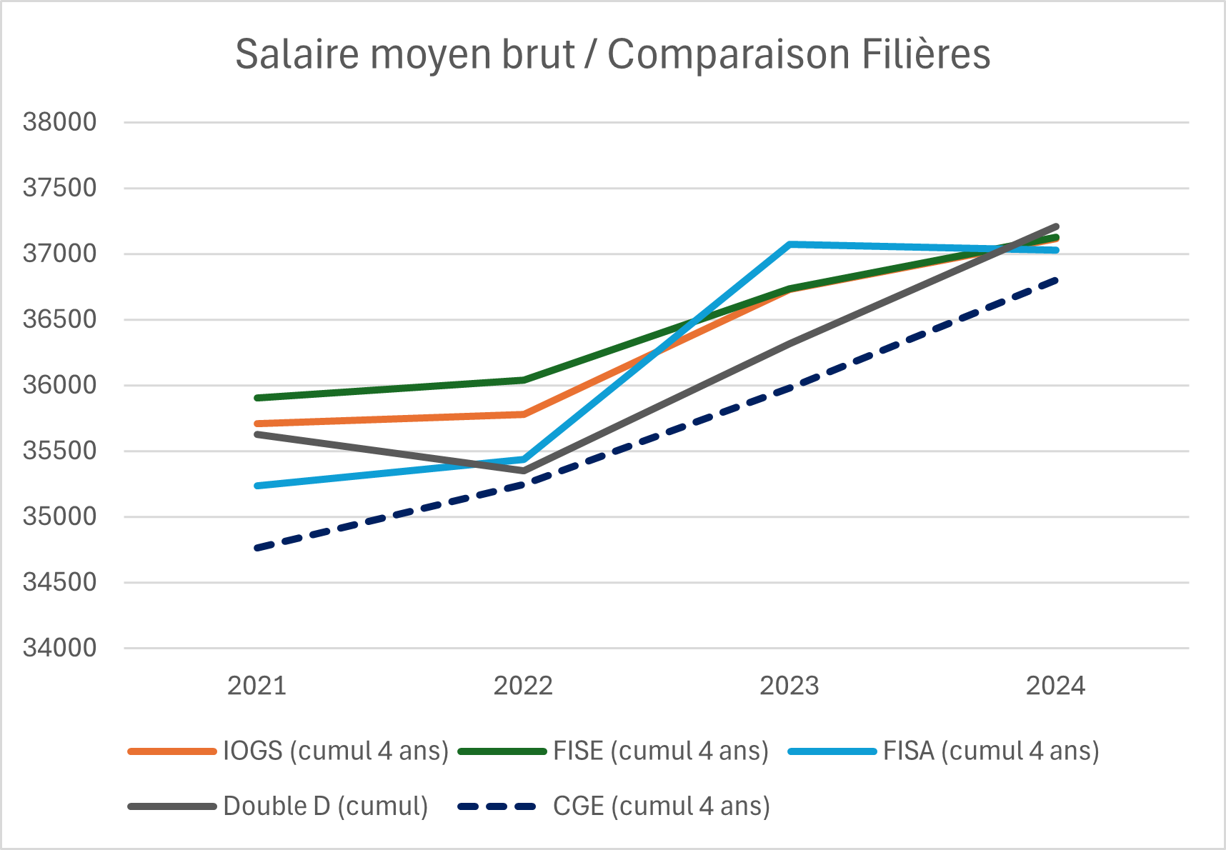
Enquête CGE / Résumé
Evolution des salaires moyens / Cumul + Filières
Enquête CGE / Cumul

Slide 18
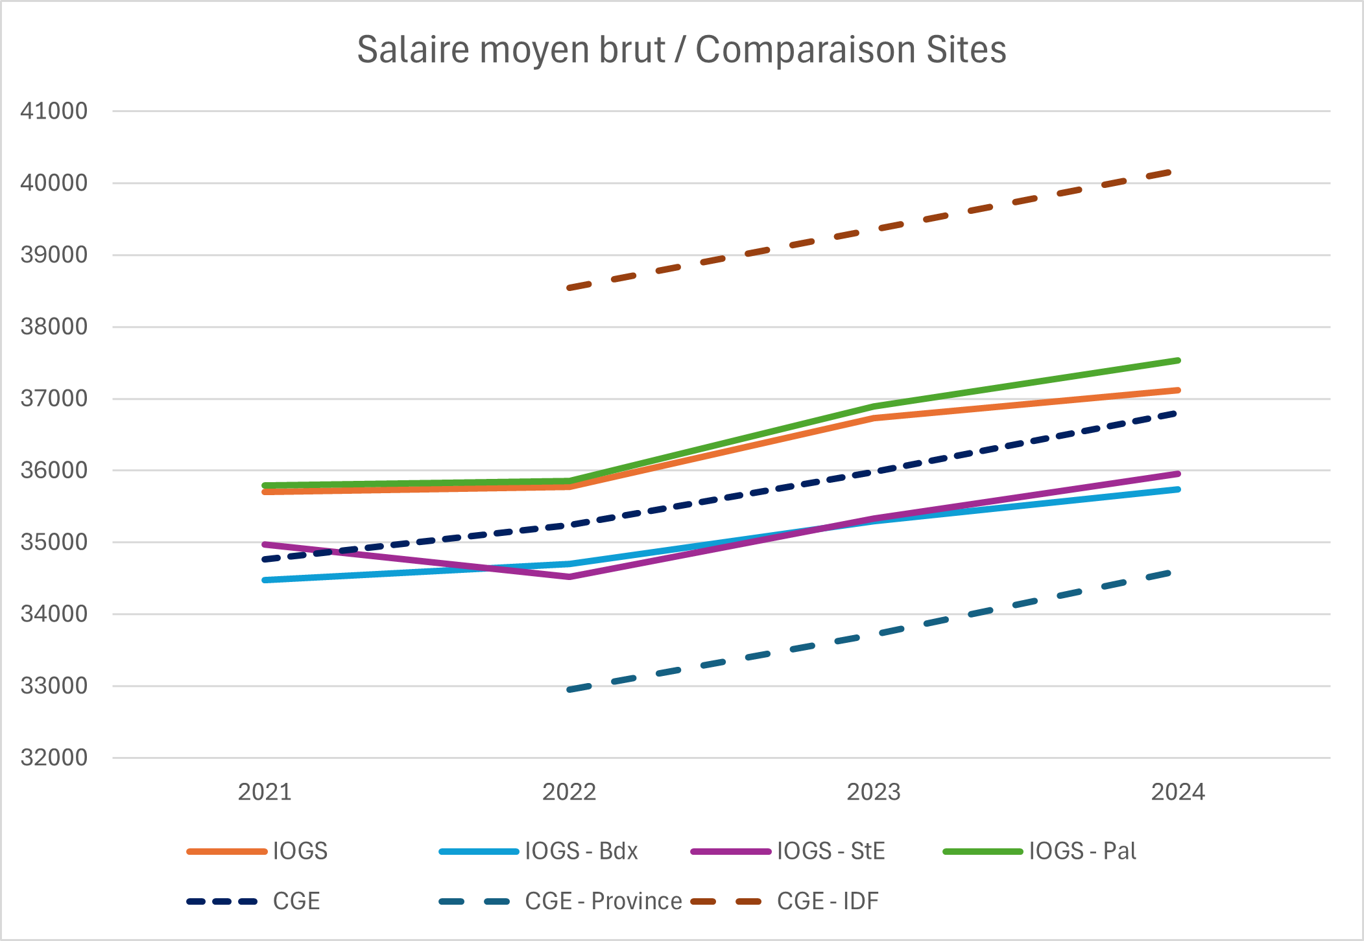
Enquête CGE / Résumé
Evolution des salaires moyens / Cumul + Sites
Enquête CGE / Cumul

Slide 19
Enquête CGE / Cumul
Comparaison avec résultats nationaux :
hypothèse : nombre quasi constant de répondant.es
Calcul : somme des moyennes / nombre années
Cumul de 2019 à 2022 / 2020 à 2023
Lieu des emplois en France / Sites
2019 à 2022
2020 à 2023
Sites | IDF | horsIDF | Nb Rep | IDF | horsIDF | Nb Rep
CGE | 39.7 % | 60.3 % |  | 39.0 % | 61.0 %
Ens. | 74.4 % | 25.6 % | 117 | 69.5 % | 30.5 % | 105
Pal. | 81.2 % | 18.8 % | 69 | 74.6 % | 25.4 % | 67
Bdx | 60.0 % | 40.0 % | 20 | 61.5 % | 38.5 % | 13
StE | 60.0 % | 40.0 % | 15 | 41.7 % | 58.3 % | 12
Ext | 81.8 % | 18.2 % | 11 | 81.8 % | 18.2 % | 11
Enquête CGE / Cumul

Slide 20
Enquête CGE / Cumul
Comparaison avec résultats nationaux :
hypothèse : nombre quasi constant de répondant.es
Calcul : somme des moyennes / nombre années
Cumul de 2019 à 2022 / 2020 à 2023
Lieu des emplois / Sites
2019 à 2022
2020 à 2023
Sites | Etrang. | France | Nb Rep | Etrang. | France | Nb Rep
CGE | 9.3 % | 90.7 % |  | 8.9 % | 91.1 %
Ens. | 7.1 % | 92.9 % | 159 | 7.1 % | 92.9 % | 113
Pal. | 2.8 % | 97.2 % | 71 | 4.3 % | 95.7 % | 70
Bdx | 9.1 % | 90.9 % | 22 | 13.3 % | 86.7 % | 15
StE | 11.8 % | 88.2 % | 17 | 7.7 % | 92.3 % | 13
Ext | 21.4 % | 78.6 % | 14 | 15.4 % | 84.6 % | 13
Enquête CGE / Cumul

Slide 21
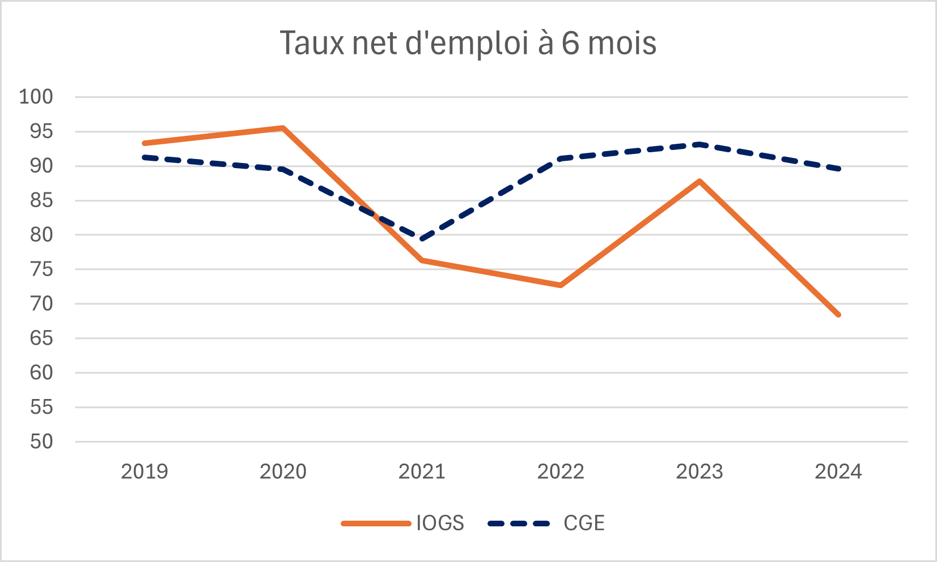
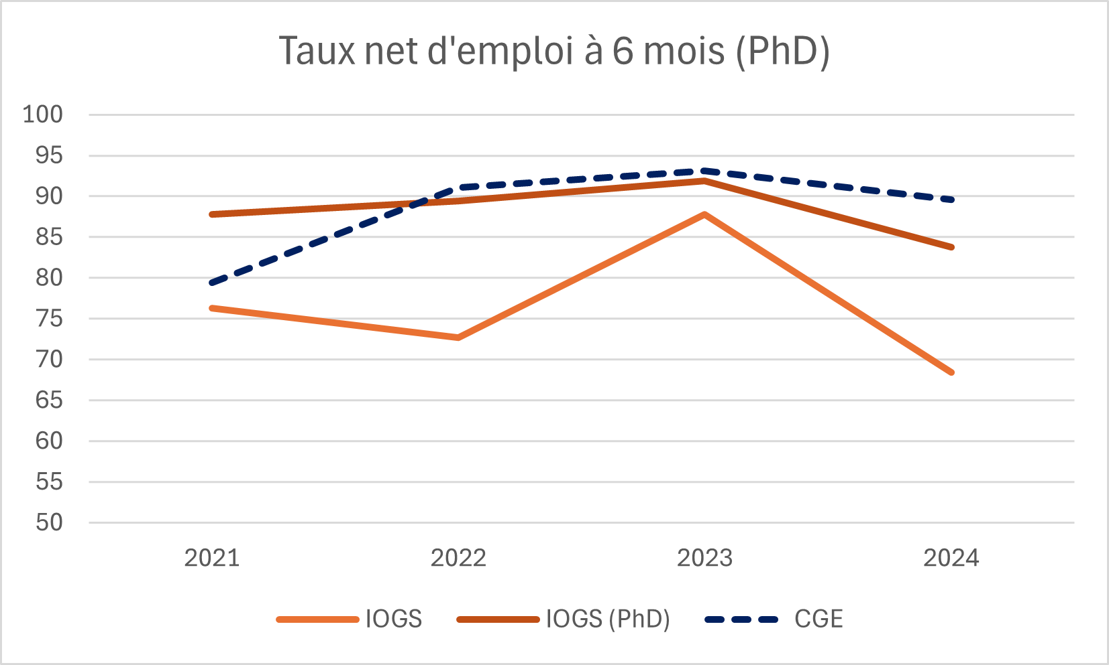
Enquête CGE / Résumé
Evolution du taux net d’emploi
Enquête CGE / Version 2024

Slide 22
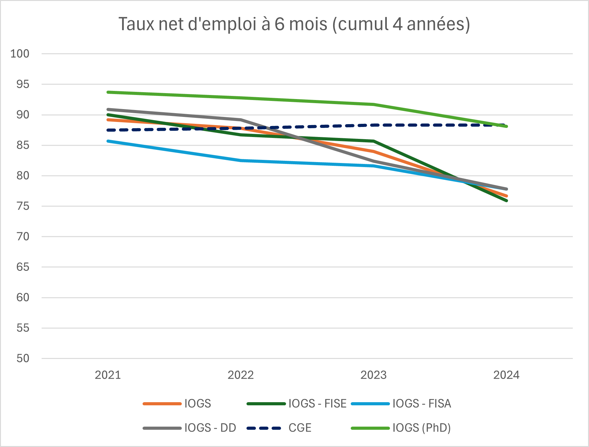
Enquête CGE / Résumé
Evolution du taux net d’emploi / Cumul + Filières
Enquête CGE / Cumul

Slide 23
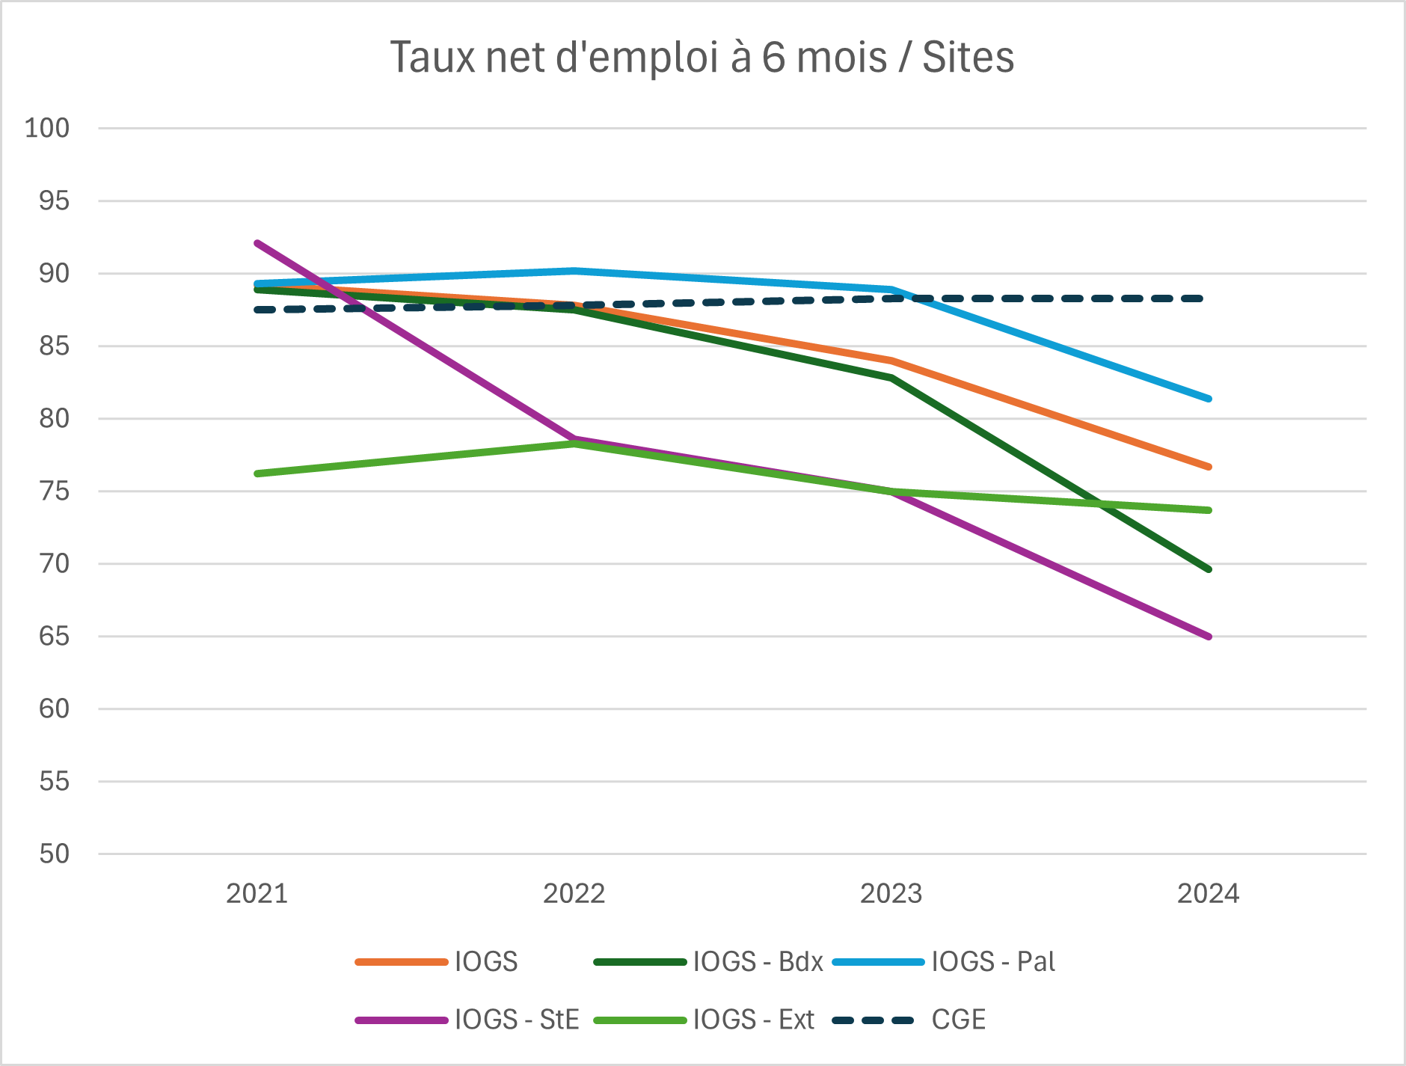
Enquête CGE / Résumé
Evolution du taux net d’emploi / Cumul + Sites
Enquête CGE / Cumul

Slide 24
Enquête CGE / Cumul
Comparaison avec résultats nationaux :
hypothèse : nombre quasi constant de répondant.es
Calcul : somme des moyennes / nombre années
Cumul de 2019 à 2022 / 2020 à 2023
Lieu des emplois en France / Filières
2019 à 2022
2020 à 2023
Sites | Etrang. | France | Nb Rep | Etrang. | France | Nb Rep
CGE | 9.3 % | 90.7 % |  | 8.9 % | 91.1 %
Ens. | 7.1 % | 92.9 % | 126 | 7.1 % | 92.9 % | 113
FISE | 5.6 % | 94.4 % | 71 | 9.1 % | 90.9 % | 66
FISA | 0.0 % | 100.0 % | 29 | 0.0 % | 100 % | 28
Do Dip | 19.2 % | 80.8 % | 26 | 10.5 % | 89.5 % | 19
Enquête CGE / Cumul

Slide 25
Enquête CGE / Cumul
Comparaison avec résultats nationaux :
hypothèse : nombre quasi constant de répondant.es
Calcul : somme des moyennes / nombre années
Cumul de 2019 à 2022 / 2020 à 2023
Lieu des emplois en France / Filières
2019 à 2022
2020 à 2023
Sites | IDF | horsIDF | Nb Rep | IDF | horsIDF | Nb Rep
CGE | 39.7 % | 60.3 % |  | 39.0 % | 61.0 %
Ens. | 74.4 % | 25.6 % | 117 | 69.5 % | 30.5 % | 105
FISE | 79.1 % | 20.9 % | 67 | 75.0 % | 25.0 % | 60
FISA | 55.2 % | 44.8 % | 29 | 53.6 % | 46.4 % | 28
Do Dip | 85.7 % | 14.3 % | 21 | 76.5 % | 23.5 % | 17
Enquête CGE / Cumul

Slide 26
Enquête CGE / Cumul
Comparaison avec résultats nationaux :
hypothèse : nombre quasi constant de répondant.es
Calcul : somme des moyennes / nombre années
Cumul de 2019 à 2022 / 2020 à 2023
Salaires moyens (hors primes / bruts) en France / Sites
2019 à 2022
2020 à 2023
Sites | N-1 | Ec.Ty. | N-3 | Ec.Ty. | N-1 | Ec.Ty. | N-3 | Ec.Ty.
CGE | 35.978 |  | 38.419 |  | 36.800 |  | 39.944
Ens. | 36.729 | 5.950 | 41.129 | 9.968 | 37.115 | 5.140 | 41.245 | 7.419
Pal. | 36.891 | 5.609 | 40.919 | 8.519 | 37.533 | 5.012 | 41.343 | 7.208
Bdx | 35.294 | 5.031 | 37.632 | 4.908 | 35.737 | 3.695 | 38.751 | 7.361
StE | 35.329 | 7.518 | 43.468 | 18.842 | 35.954 | 6.849 | 39.480 | 4.528
Ext | 40.666 | 4.677 | 43.466 | 8.570 | 38.408 | 3.985 | 45.050 | 8.148
Enquête CGE / Cumul

Slide 27
Enquête CGE / Cumul
Comparaison avec résultats nationaux :
hypothèse : nombre quasi constant de répondant.es
Calcul : somme des moyennes / nombre années
Cumul de 2019 à 2022 / 2020 à 2023
Salaires moyens (hors primes / bruts) en France / Filières
2019 à 2022
2020 à 2023
Sites | N-1 | Ec.Ty. | N-3 | Ec.Ty.
CGE | 35.978 |  | 38.419 |  | 36.800 |  | 39.344
Ens. | 36.729 | 5.950 | 41.129 | 9.968 | 37.115 | 5.140 | 41.245 | 7.419
FISE | 36.734 | 5.182 | 41.133 | 10.943 | 37.128 | 4.798 | 41.014 | 6.219
FISA | 37.070 | 6.267 | 39.919 | 6.811 | 37.028 | 5.368 | 39.889 | 7.329
Do Dip | 36.316 | 7.355 | 42.146 | 9.632 | 37.206 | 5.863 | 42.847 | 9.661
Enquête CGE / Cumul

